Slide 1
Лекция 2. Обработка пропущенных значений. Кодирование категориальных признаков
Практикум по программированию, 5 семестр
Иван Евгеньевич Бугаенко,
ассистент каф. ПМиФИ

Slide 2
Из-за каких проблем в данных невозможно обучить модели?

Slide 3
Если в данных есть пропуски или категориальные признаки, то подавляющее большинство моделей обучиться не сможет

Slide 4
Подходы по обработке пропущенных значений
интерпретация пропущенных значений
статистические подходы
машинные методы
заполнение на основе соседних значений

Slide 5
Интерпретация пропущенных значений
Пропуски можно заполнять значениями, которые отвечают бизнес-правилам признакового пространства
Пример 1. Пропуск в категориальных данных
num_feature1 | cat_feature1 | num_feature2 | target
56.09 | a | 7 | 0
79.6 | NaN | 4 | 1
num_feature1 | cat_feature1 | num_feature2 | target
56.09 | a | 7 | 0
79.6 | 'NaN' | 4 | 1

Slide 6
Интерпретация пропущенных значений
Пример 2. Пропуск в вещественных признаках
num_feature1 | cat_feature1 | num_feature2 | target
56.09 | a | 7 | 0
79.6 | b | NaN | 1
num_feature1 | cat_feature1 | num_feature2 | target
56.09 | a | 7 | 0
79.6 | b | 0 / -1 / 9999 | 1

Slide 7
Статистические подходы
Пропуски можно заполнять значениями, которые вычисляются на основе значений признаков, составляющих выборку
Пример 3. Пропуск в категориальных данных
num_feature1 | cat_feature1 | num_feature2 | target
NaN | a | 7 | 0
86.23 | b | 11 | 1
26.76 | a | 15 | 0
66.09 | a | 6 | 1
num_feature1 | cat_feature1 | num_feature2 | target
mean / med | a | 7 | 0
86.23 | b | 11 | 1
26.76 | a | 15 | 0
66.09 | a | 6 | 1

Slide 8
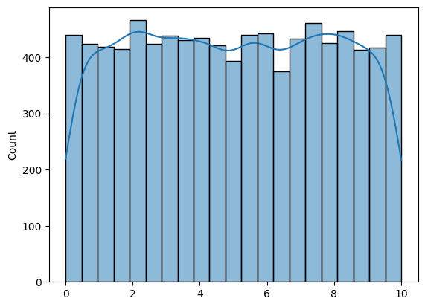
Статистические подходы
НО! Заполнение некоторой константой может кардинально изменить распределение признака. Пусть есть датасет из 10000 записей, в этом датасете в некотором признаке А 10% пропусков. Рассмотрим распределение признака до заполнения средним и после.

Slide 9
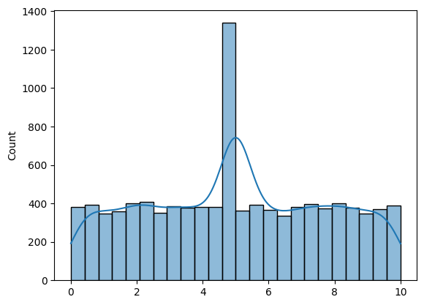
Статистические подходы
НО! Заполнение некоторой константой может кардинально изменить распределение признака. Пусть есть датасет из 10000 записей, в этом датасете в некотором признаке А 10% пропусков. Рассмотрим распределение признака до заполнения средним и после.

Slide 10
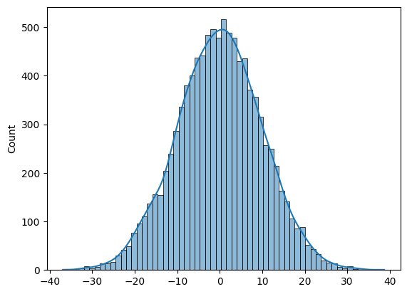
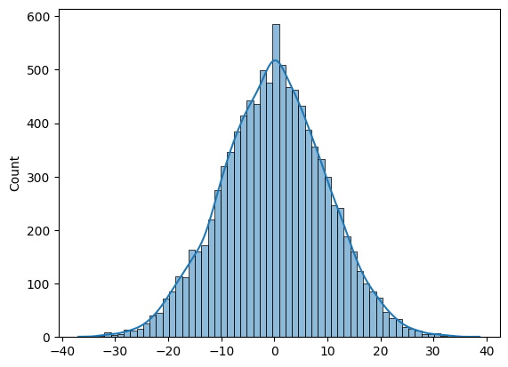

Статистические подходы
НО! Также может возникнуть ситуация, когда невозможно выбрать наиболее подходящее значение среди отобранных
Исходные данные
Заполнение средним
Заполнение медианой

Slide 11
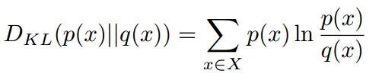
Статистические подходы
Чтобы отсеять некорректное заполнение пропусков и отобрать наилучшее, можно исследовать KL-дивергенцию (дивергенция Кульбака-Лейблера):
Дивергенция – это безразмерная метрика, она показывает, насколько распределение q похоже на распределение p числом от 0 до бесконечности (чем ближе метрика к 0, тем больше распределения могут быть вложены друг в друга)

Slide 12
Пайплайн по проверке статистических методов
для каждого признака, который содержит пропуски, определяется множество значений, которыми можно эти пропуски заполнить
для каждого значения строятся 2 гистограммы: до заполнения пропусков и после, а также считается KL-дивергенция для двух получившихся распределений
на основе внешнего вида распределений и дивергенции принимается решение о выборе значения

Slide 13
Машинные методы
Заполнять пропуски можно также при помощи методов машинного обучения. Благодаря таким алгоритмам можно улавливать нелинейные зависимости в структуре пропусков.
Основными алгоритмами являются MICE (Multiple Imputation by Chained Equations) и KNNImputer.
Суть методов заключается в том, чтобы обучить модель предсказывать столбцы с пропусками на основании оставшихся признаков (без информации о целевом).

Slide 14
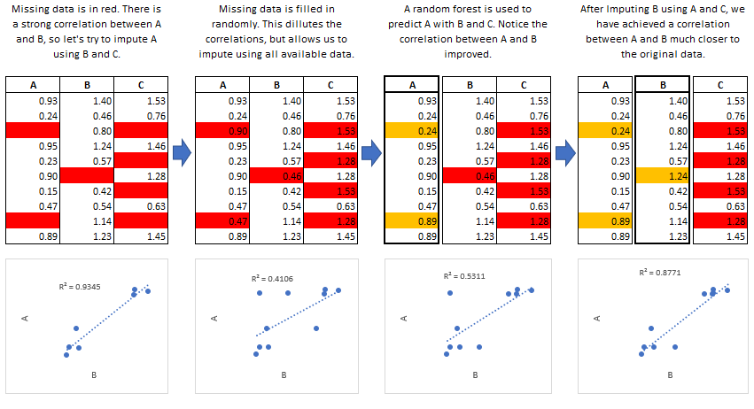
Машинные методы – MICE

Slide 15
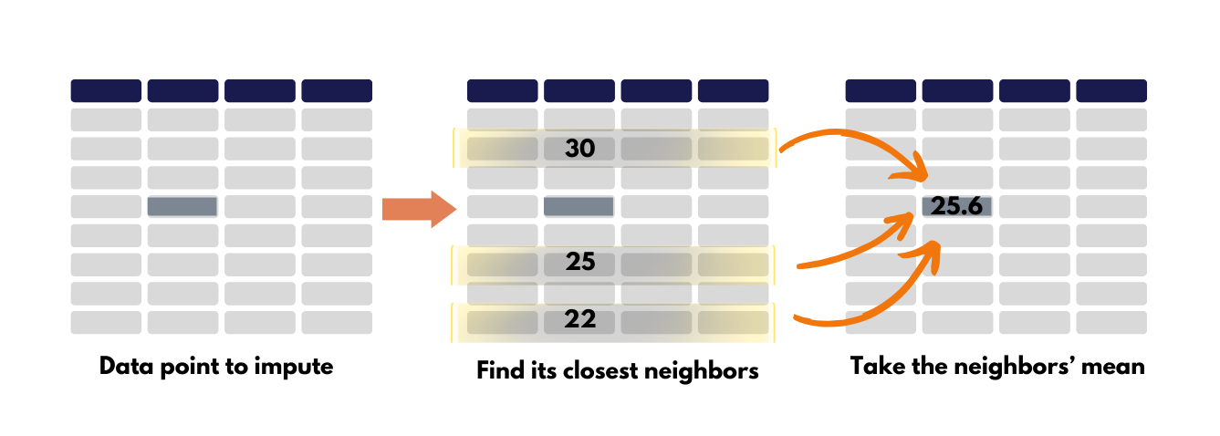
Машинные методы – KNN

Slide 16
Советы по заполнению пропусков
если признак содержит больше 50-70% пропусков, то его можно посчитать неинформативным и отбросить
если в строке целевое значение содержит пропуск, то такая строка подлежит удалению (восстанавливать целевое значение нельзя)
строки, которые имеют большую концентрацию пропусков, в результате заполнения могут стать аномальными, потому они подлежат удалению (!)
при разделении выборки на обучение и тест может возникнуть ситуация, что пропусков в train-части нет в некотором признаке, в данном случае все равно необходимо анализировать пропуски, так как они будут в test-части
не стоит отдавать предпочтение только статистическим методам или модельным: лучше заполнить пропуски и тем, и тем способом, а потом проверить метрики качества моделей, обученных на таких данных

Slide 17
Какие бывают виды категориальных признаков?

Slide 18
Виды категориальных признаков
равнозначные категории
категории с отношением порядка
смешанные категории

Slide 19
Виды кодировщиков категориальных признаков
Метод | Плюсы | Минусы
One-Hot | Простота, интерпретируемость | Проклятие размерности для признаков с >10 категориями
Label | Простота, не увеличивает размерность | Произвольный порядок, плохо для линейных моделей
Target | Учитывает связь с целью, сохраняет размерность | Риск переобучения, чувствительность к настройкам

Slide 20
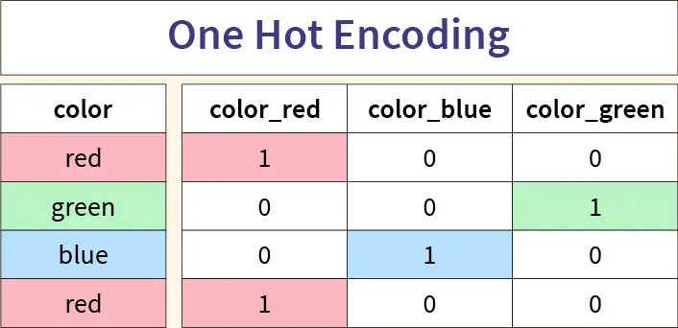
One-Hot Encoder

Slide 21
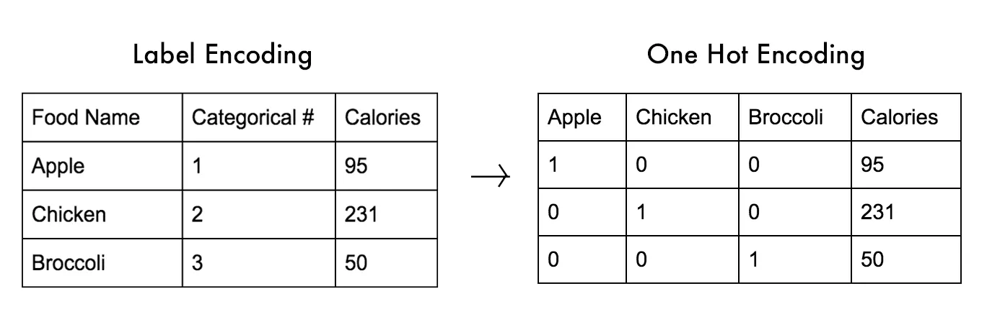
One-Hot Encoder и Label Encoder

Slide 22
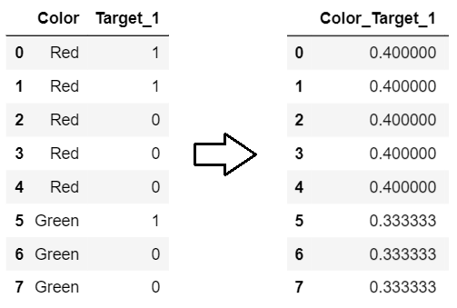
Target Encoder

Slide 23
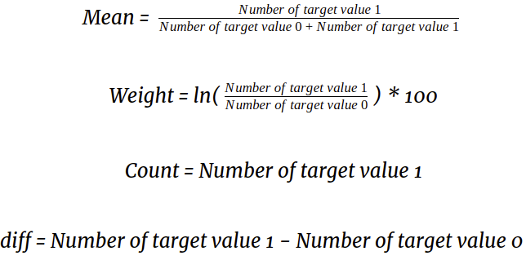
Стратегии Target Encoder

